Slide 1
Power-BI让决策变得更轻松
奥威软件
2016-11-30

Slide 2
奥威Power-BI
智能分析报表制作方法

Slide 3
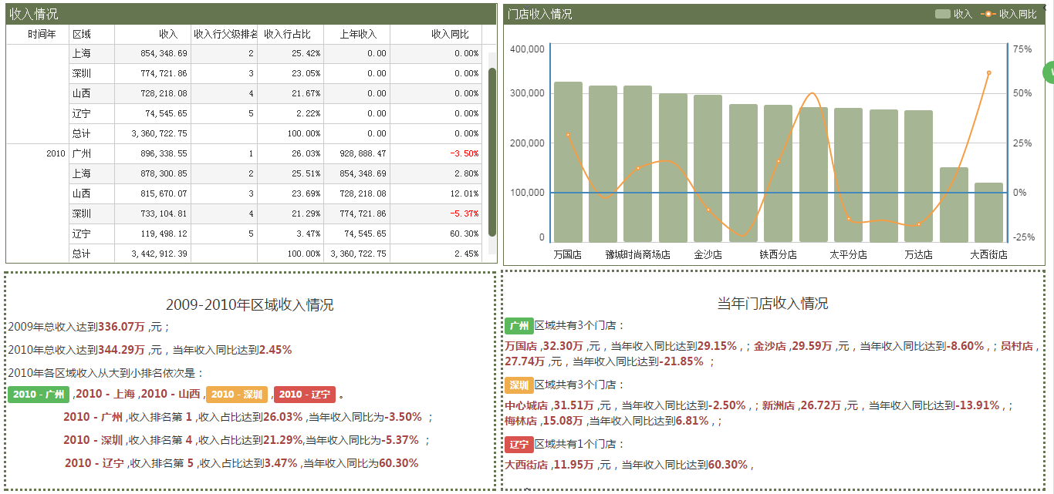
课程介绍
本次课将结合实际的应用场景，为大家展示图文并茂的智能分析报表效果，与大家分享制作智能分析报表的方法与技巧。

Slide 4
课程大纲

Slide 5
课程大纲
实际场景介绍
制作过程演示
实际效果演示

Slide 6
分析要点提取
1、各年具体收入情况；
2、区域收入及同比情况；
3、区域收入排名与占比；
4、门店收入及同比情况
…

Slide 7
具体请看演示

Slide 8
补充说明1-固定框架下的灵活性
分析报告前期制作可能要一点点时间（去整理整个框架的内容）,后续数据如果数据有变更的话，分析报告中的内容是会自动变化的，不需要每次都手工调整数值。
比如每月都要出一个报表，里面的框架基本上是不会变的， 变是里面的数值，如果平时的做法就是将EXCEL中做好的数据复制再粘贴，这样就容易出错。而使用分析报告的功能的话，只需要第一次定义完成后，后面各月份的数据都是会自动更新的，直接导出使用即可。

Slide 9
补充说明2-追根究底的动态分析
分析报告的内容是可以图文并茂的。
数据随着筛选时间的变化而变化，并且还可以联动或者再往下钻取，相当于是一个“web版的动态的分析报告”，不单单知道结果，还可以知道为什么会有这个结果。而平常的分析报告是一个“固定”的报告

Slide 10
谢 谢！
ourway@powerbi.com.cn

